Slide 1
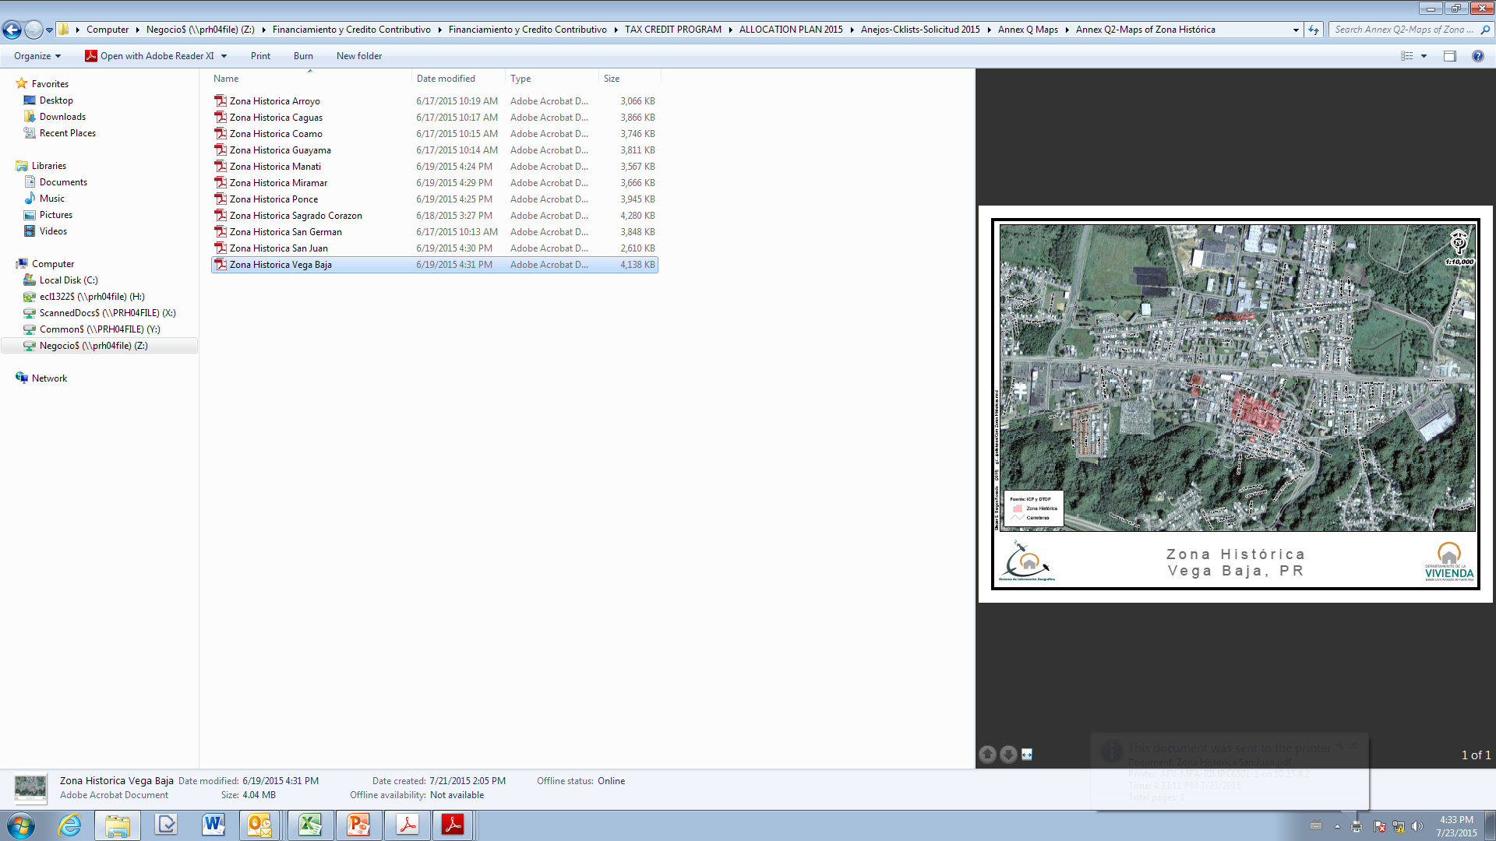
Anejo Q-2

